Slide 1
中國式現代化的特色
及供課堂討論的相關案例
高中公民與社會發展科
供教師備課與授課使用的學與教資源
教育局 課程發展處
公民與社會發展組

Slide 2

甲.中國式現代化的發展歷程：
從1978年第十一屆三中全會說起

Slide 3

轉移國家發展重心的第十一屆三中全會
為根本改變我國的落後面貌，把我國建成現代化的偉大社會主義強國而奮勇前進！
《人民日報》，1978年12月24日

Slide 4
以循序漸進方式促進國家發展
實施改革開放初期，鄧小平認為當時中國的基本國情是「人口多、耕地少、底子薄」，因而採用循序漸進的方式，先由一部分地區、一部分人開始，然後帶動其他人和其他地區的發展。
鄧小平說：「我認為要允許一部分地區、一部分企業、一部分工人農民，由於辛勤努力成績大而收入先多一些，生活先好起來。一部分人生活先好起來，就必然產生極大的示範力量，影響左鄰右舍，帶動其他地區、其他單位的人們向他們學習。這樣，就會使整個國民經濟不斷地波浪式地向前發展，使全國各族人民都能比較快地富裕起來。」
〈解放思想，實事求是，團結一致向前看〉，《鄧小平文選》第二卷，北京：人民出版社，1994 年，第152 頁。

Slide 5
循序漸進與建設「小康」社會
鄧小平於1979年12月會見日本時任首相大平正芳，提出以循序漸進的方式實現「小康」。
  鄧小平對大平正芳說：「中國式的四個現代化……是『小康之家』。……比如國民生產總值人均一千美元，……中國到那時也還是一個小康的狀態。
〈中國本世紀的目標是實現小康〉，《鄧小平文選》第二卷，北京：人民出版社， 1994年，第237頁。

Slide 6
1987年10月中共第十三次全國代表大會，正式提出「三步走」發展戰略，逐步實現現代化，成為比較富裕的國家。
富裕
第三步
小康
第二步
到21世紀中葉，人均國民生產總值達到中等發達國家水平，人民生活比較富裕，基本實現現代化。
第一步
到20世末，使國民生產總值再增長一倍，人民生活達到小康水平。
溫飽
實現國民生產總值比1980年翻一番，解決人民的溫飽問題。

Slide 7

從全面小康到社會主義現代化強國
2017年10月，中共召開第十九次全國代表大會，總書記習近平認為中國特色社會主義進入了「新時代」，並要在2020年全面建成小康社會。

Slide 8
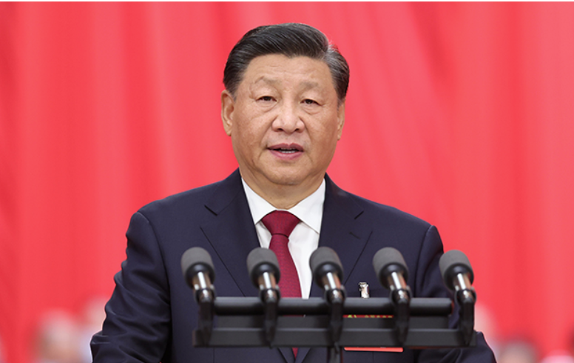
從全面小康到社會主義現代化強國
2022年10月，中共召開第二十次全國代表大會（二十大），總書記習近平提出在21世紀中期全面建成社會主義現代化強國，總的戰略安排是分兩步走：
  從2020年到2035年基本實現社會主義現代化；
  從2035年到本世紀中葉把我國建成富強民主文明和諧美麗的社會主義現代化強國。

Slide 9
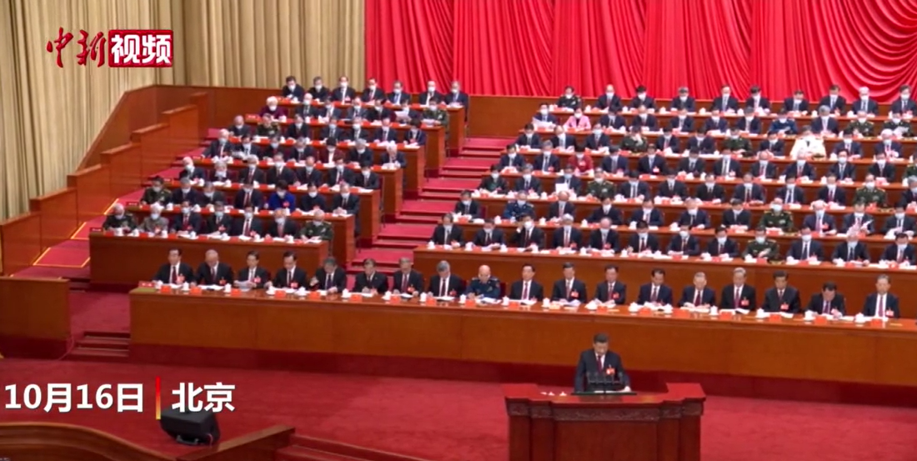

從全面小康到社會主義現代化強國
習近平於會上發表報告，表明中國共產黨的中心任務，是「團結帶領全國各族人民全面建成社會主義現代化強國、實現第二個百年奮鬥目標，以中國式現代化全面推進中華民族偉大復興」。
視頻：〈習近平：以中國式現代化
全面推進中華民族偉大〉
https://vs.cns.com.cn/video/detailTemp/
402438.html?id=402438

Slide 10
體現國情的中國式現代化
習近平在二十大報告說：
  「中國式現代化，是中國共產黨領導的社會主義現代化，既有各國現代化的共同特徵，更有基於自己國情的中國特色。」
  「中國式現代化是人口規模巨大的現代化，是全體人民共同富裕的現代化，是物質文明和精神文明相協調的現代化，是人與自然和諧共生的現代化，是走和平發展道路的現代化。」
中國國情特色

Slide 11




體現國情的中國式現代化
以下兩段視頻概述中國式現代化的五大特色。
視頻：〈這就是中國式現代化〉
https://news.cctv.com/2022/10/25/
ARTI8kBxHWnGInsCbrfI7iil2210
25.shtml
視頻：〈中國式現代化的特色〉
https://bit.ly/4iL3rpT

Slide 12
乙.中國式現代化的五大特色
人口規模巨大的現代化
全體人民共同富裕的現代化
物質文明和精神文明相協調的現代化
人與自然和諧共生的現代化
走和平發展道路的現代化
下
文
分別說
明

Slide 13

1. 人口規模巨大的現代化
我國十四億多人口整體邁進現代化社會，規模超過現有發達國家人口的總和，艱巨性和複雜性前所未有，發展途徑和推進方式也必然具有自己的特點。我們始終從國情出發想問題、作決策、辦事情，既不好高騖遠，也不因循守舊，保持歷史耐心，堅持穩中求進、循序漸進、持續推進。
特
色
簡
介
〈習近平：高舉中國特色社會主義偉大旗幟 為全面建設社會主義現代化國家而團結奮鬥—在中國共產黨第二十次全國代表大會上的報告〉
https://www.gov.cn/xinwen/2022-10/25/content_5721685.htm

Slide 14
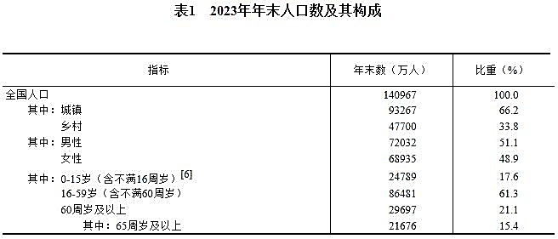
截至2023年底中國的人口數據
〈中華人民共和國2023年國民經濟和社會發展統計公報〉
https://www.gov.cn/lianbo/bumen/202402/content_6934935.htm

Slide 15
中國人口數目及構成的分析
人口數量與密度
  世界上人口數量第二多的國家。
  位於東部地區的城市（例如北京、上海）的人口密度較高，而西部地區則相對密度較低。
人口結構
  65歲以上的人口比例逐年上升。
  受計劃生育政策和傳統文化的影響，男性人口數量多於女性。

Slide 16
中國人口數目及構成的分析
城市化與地區發展差異
  隨著國家的經濟快速發展，越來越多的人口從農村遷移到城市，城市化比率已超過60%。
  北京、上海、廣州和深圳等大城市人口集中，這些城市提供了更多就業機會，整體生活素質亦普遍較鄉村為高。
  中國東部地區人口稠密，經濟發達，而西部地區則相對人口稀少，經濟發展較慢。

Slide 17
對於走向現代化的挑戰和機遇
按照傳統現代化理論，人口規模小是順利實現現代化的重要因素，因為這一條件常常與消耗資源少、組織協調容易、人口教育程度高等優勢相配合；至於人口規模大，則往往與資源短缺、發展差距大、全面治理難度大、人口教育程度較低等挑戰相關聯。
我國擁有十四億人口，龐大的人口規模是我國的基本國情。針對這一國情，中國式現代化既要面對挑戰，亦同樣具備有助實現現代化的重大機遇。

Slide 18
對於走向現代化的挑戰和機遇
挑戰（舉隅）：
  人口老齡化帶來社會保障、醫療服務和養老的壓力。
  城市人口密度高、交通擠塞、日益增加垃圾數量。
  龐大人口對資源（例如水、能源）的需求不斷增加。
機遇（舉隅）：
  隨著中產階層人口增加和人民生活水平的提高，龐大的人口為消費市場的擴展提供了機會。
  城市化帶來基礎設施建設需求，促進了相關產業發展。
  利用科技改善城市生活素質量和管理效率，促進可持續發展。

Slide 19
相關案例一：水資源的分布與處理
根據中國工程院的院士專家指出，我國水資源分布南方多、北方少；山區多、平原少，這些情況與我國的人口、經濟、耕地、能源等經濟社會要素布局不盡匹配。
例如長江流域以北的廣大地區，國土面積佔全國的64%，人口佔46%，耕地面積佔60%，國內生產總值（GDP）總量佔44%，但水資源量僅佔全國的19%。特別是京津冀（北京、天津、河北省）地區所在的海河流域，是我國水資源供需矛盾最為突出的地方。
〈院士專家把脈中國水資源「家底」 華北平原最「乾渴」〉
http://finance.people.com.cn/BIG5/n1/2021/0710/c1004-32154067.html

Slide 20
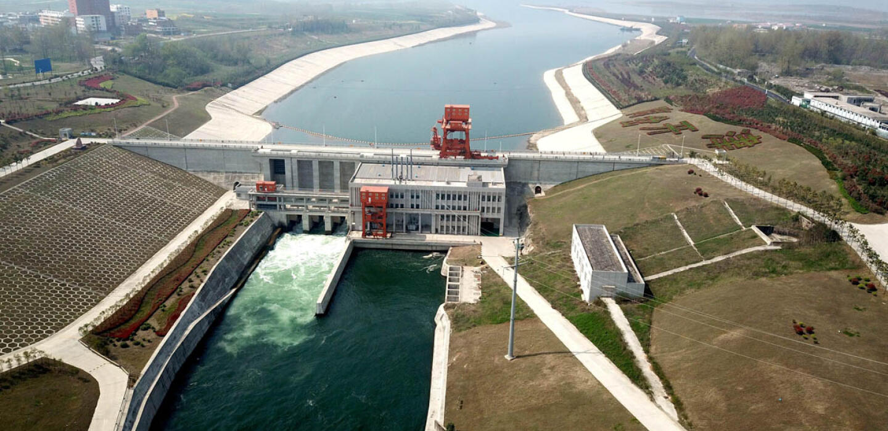

相關案例一：水資源的分佈與處理
為了提高水資源利用效率，促進水資源的可持續發展，以及形成全社會節約用水的風尚，國家於2019年發布《國家節水行動方案》，期望到2035年可以將全國用水總量控制在7,000億立方米以內，水資源節約和循環利用亦要達到世界先進水平。
實施「南水北調」工程建設 (瀏覽以下視頻)
〈發展改革委 水利部聯合印發《國家節水行動方案》〉
http://big5.www.gov.cn/gate/big5/www.gov.cn/xinwen/2019-04/19/content_5384418.htm
視頻：〈水資源『南豐北缺』：
南水北調」」〉
https://chinacurrent.com/story/21046
/china-south-to-north-water-diversion-project

Slide 21
配合案例一的課堂討論題目舉隅
甚麼原因導致中國目前水資源短缺？水資源短缺又如何妨礙中國現代化的進程？
國家可以採取哪些措施來實現水資源的可持續利用，藉以促進經濟、社會和環境的協調發展？
南水北調工程的目標及其建設理念是甚麼？這項工程對於促進中國現代化發展有哪些重要意義？

Slide 22
相關案例二：中產階層人口增長
隨著我國城鄉居民可支配收入增速超過國民生產總值（GDP）的增速，中等收入群體規模持續擴大。根據中國社會科學院的調查資料估算，我國中等收入群體規模，由2002年約的735萬人，發展至2019年的超過3億4千萬人，增長超過46倍。
國務院總理李強在世界經濟論壇2024年年會開幕式致辭時表示，目前中國的中等收入群體超過4億人，未來十幾年將達到8億人，將會帶動越來越多商品、服務的需求，推動消費強勁增長。
〈持續擴大中等收入群體〉
https://www.ndrc.gov.cn/fggz/jyysr/jysrsbxf/202204/t20220427_1323432.html
〈李強在世界經濟論壇2024年年會開幕式上的特別致辭〉
https://www.mfa.gov.cn/zyxw/202401/t20240117_11225344.shtml

Slide 23




相關案例二：中產階層人口增長
以下兩段視頻概述世界和中國的中產階層發展
視頻：〈地球村上的中產國度〉
https://chinacurrent.com/story/21080/
somewhere-in-the-middle-21080
視頻：〈江山多驕第十六集：超過
4億中產階層」〉
https://www.youtube.com/watch?v=
gnYLkTWnWsI

Slide 24
配合案例二的課堂討論題目舉隅
中產階層有哪些主要特徵？這些特徵如何影響消費模式的轉變及促進經濟增長？
中產階層的消費趨勢（例如對高品質產品和服務的需求）如何促進創新科技和新興產業的發展？這對於中國走向現代化又有何意義？
中產階層為甚麼重視個人及其子女的教育投資？這種教育投資又如何反過來促進中國現代化發展？

Slide 25
2. 全體人民共同富裕的現代化
共同富裕是中國特色社會主義的本質要求，也是一個長期的歷史過程。我們堅持把實現人民對美好生活的嚮往作為現代化建設的出發點和落腳點，著力維護和促進社會公平正義，著力促進全體人民共同富裕，堅決防止兩極分化。
特
色
簡
介
〈習近平：高舉中國特色社會主義偉大旗幟 為全面建設社會主義現代化國家而團結奮鬥—在中國共產黨第二十次全國代表大會上的報告〉
https://www.gov.cn/xinwen/2022-10/25/content_5721685.htm

Slide 26
共同富裕的內涵
共同富裕指在經濟發展中，促進全體人民的物質和精神生活水平的普遍提高，縮小貧富差距，實現公平和正義的社會目標。
共同富裕不是無差別地在結果上「均貧富」，也不是整齊劃一的平均主義，而是要分階段促進共同富裕。
共同富裕不能只依靠不斷加重個人稅賦負擔、出台過多的社會政策、過多過高承諾提高社會保障水平來實現，應當主要基於中國豐富的經濟社會實踐及獨特的國家與社會關係。
共同富裕的三個關鍵元素：發展性、共用性和可持續性。
〈共同富裕及其實踐議程〉
https://www.ndrc.gov.cn/fggz/jyysr/jysrsbxf/202109/t20210924_1297388.html

Slide 27
共同富裕的發展歷程概略
1953年12月，中共中央公布了〈關於發展農業生產合作社的決議〉，「共同富裕」首次出現在黨政重要文件，
1978年，國家實施改革開放政策，經濟迅速增長。鄧小平認為可讓國家一部分有條件的地區、一部分人先富裕起來，然後帶動和幫助落後的地區和人民，最終實現共同富裕。
2013年，總書記習近平在第十八屆三中全會上提出「努力解決群眾的生產生活困難，堅定不移走共同富裕的道路」。
2021年發布的 國家「十四五」規劃，將「全體人民共同富裕取得更為明顯的實質性進展」作為2035年遠景目標之一。

Slide 28


推動實現共同富裕的路徑
習近平指出共同富裕的要求和實現路徑：
  總的思路是，堅持以人民為中心的發展思想，在高品質發展中促進共同富裕，正確處理效率和公平的關係，構建初次分配、再分配、三次分配協調配套的基礎性制度安排，……使全體人民朝著共同富裕目標紮實邁進。
習近平〈紮實推動共同富裕〉
http://www.qstheory.cn/dukan/qs/2021-10/15/c_1127959365.htm?ref=neican.org
視頻：〈甚麼是共同富裕〉
https://www.youtube.com/watch?v=
MwogNucyuo4

Slide 29
中國滅貧行動的成就
國務院新聞辦公室於2021年4月6日發布《人類減貧的中國實踐》白皮書，指出自改革開放以來，中國7.7億農村貧困人口擺脫貧困，佔同期全球減貧人口70%以上。同時因為中國在脫貧方面成效顯著，提前10年實現《聯合國2030年可持續發展議程》減貧目標。
白皮書進一步指出，佔世界人口近五分之一的中國全面消除絕對貧困（見後頁數據），不僅是中華民族發展史上具有里程碑意義的大事件，也為全球減貧事業發展和人類發展進步作出了重大貢獻。
《人類減貧的中國實踐》白皮書
https://www.gov.cn/zhengce/2021-04/06/content_5597952.htm

Slide 30
中國全面消除絕對貧困人口的數據
《人類減貧的中國實踐》白皮書
https://www.gov.cn/zhengce/2021-04/06/content_5597952.htm

Slide 31
相關案例三：福建寧夏扶貧計劃
寧夏中南部的西海固地區，由於沙漠地貧，極度缺水，自然條件十分惡劣、加上山路難行，種不出糧，故被認為不適合人類居住的地方之一。在1996，福建、寧夏兩省政府以扶助為前提，決定啟動「閩（福建）寧（寧夏）扶貧計劃」。
從脫貧攻堅到全面推進鄉村振興，包括修公路、打井窖、改造危房危窯、聯辦醫院、援建學校、產業協作、勞務輸出等項目。27年來，福建累計投入援寧幫扶資金54.82億元，深刻改變了當地貧困面貌，攜手寧夏鄉親擺脫貧困。當地9個脫貧縣（區）農民人均可支配收入，從2012年的4,856元，增長到2022年的16,775元。
〈福建寧夏攜手扶貧建鎮〉https://www.thinkhk.com/article/2021-02/26/47306.html
〈山海情更長，打造閩寧協作「升級版」〉
https://www.fujian.gov.cn/zwgk/ztzl/gjcjgxgg/dt/202308/t20230822_6232887.htm

Slide 32
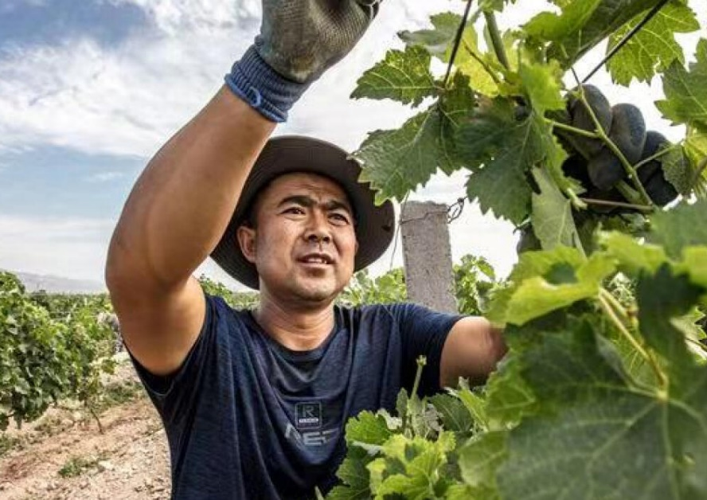

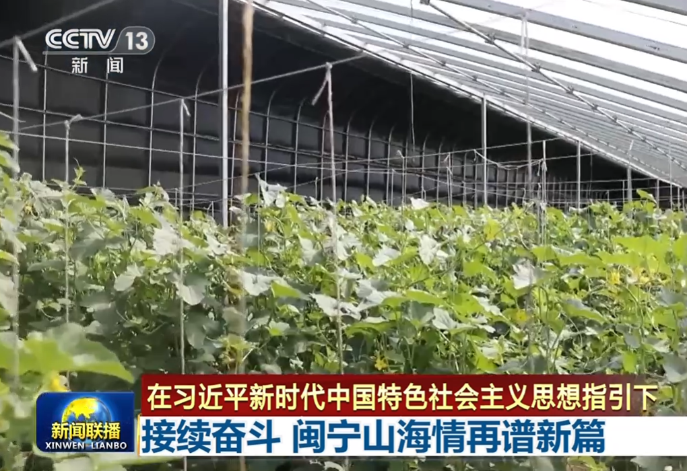

相關案例三：福建寧夏扶貧計劃
以下兩段視頻介紹福建和寧夏擕手扶貧的歷程和成果
視頻：〈福建寧夏攜手扶貧建鎮〉
https://chinacurrent.com/hk/story/20976/fujian
-ningxia-poverty-alleviation
視頻：〈接續奮鬥 閩寧山海情再譜新篇〉
https://tv.cctv.com/2022/08/25/VIDE40VtM
oCZdBp4mG4B2XVs220825.shtml?spm=C3
1267.PXDaChrrDGdt.EbD5Beq0unIQ.7

Slide 33
配合案例三的課堂討論題目舉隅
福建對寧夏的扶貧支援行動如何促進當地經濟的發展？試從農業技術轉移的情況，以及由此帶動農民收入增加的角度，加以說明。
福建對於寧夏的支援行動，除了農業技術轉移外，尚有哪些具體措施？這些措施對於提升當地人民的生活素質，以及繼後的現代化發展，將會帶來了甚麼影響？
福建與寧夏合作扶貧模式的成功經驗，如何體現中國式現代化的共同富裕特色？對於推動中國現代化的發展又有哪些積極意義？

Slide 34
相關案例四：「南江黃羊」助力脫貧
大巴山坐立於陜西、四川、湖北三省交界，孕育出中國肉用性質最好的「南江黃羊」。然而，由於資源及環境等因素限制，「南江黃羊」一直無法在中國境外建立品牌。
香港非牟利機構「香港各界扶貧促進會」於2018年成立，旨在為香港各界參與內地扶貧事業提供橋樑，協助香港融入國家發展大局。該機構與四川省南江縣政府成立「黃羊產業基金」，透過支持「南江黃羊」科研、產品研發與品牌創建，以及建立產業發展風險基金，帶動周邊產業興起，提高「南江黃羊」品牌影響，帶動1,500 戶貧困戶脫貧致富。
〈脫貧致富喜「羊羊」〉https://www.hkpaa.com.hk/page/industry/
〈港資助「亞洲第一羊」走出巴蜀大山〉
https://news.southcn.com/node_179d29f1ce/3dd87b94f3.shtml

Slide 35
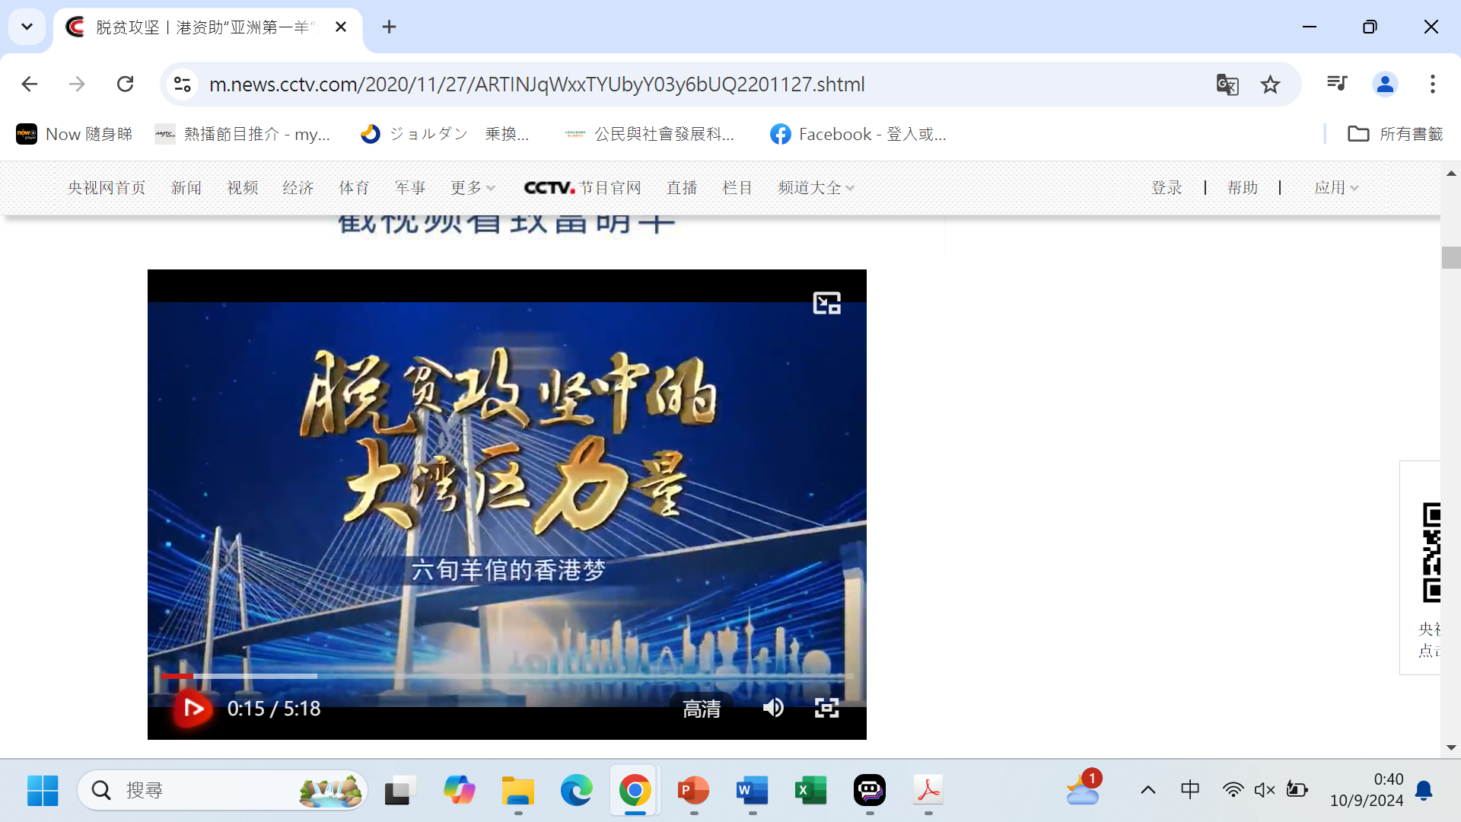

相關案例四：「南江黃羊」助力脫貧
「香港各界扶貧促進會」不僅為「黃羊之鄉」打造區域優勢產業，更著眼於未來，援建學校、資助貧困學生，助力下一代從根本上脫貧。
以下網址包含視頻和文宇資料，介紹南江縣在香港非牟利團體的協助下的脫貧經歷，以及當地村民的脫貧感想。
視頻：〈脫貧攻堅中的大灣區力量
：六旬羊倌的香港夢〉
https://m.news.cctv.com/2020/11/27/
ARTINJqWxxTYUbyY03y6bUQ220
1127.shtml

Slide 36
配合案例四的課堂討論題目舉隅
南江縣在脫貧的過程中採取了哪些措施和策略(例如政府引導、發展地方特色產業、境外參與協助)而得以成功脫貧？
南江縣的發展經驗能否作為中國其他地區發展的借鑒，藉以推動中國現代化的發展？試舉例說明。
香港在南江縣脫貧中發揮了哪些作用(例如資金、技術、人才培訓)？在融入國家發展大局的過程當中，香港又可以擔當甚麼角色？

Slide 37
3. 物質文明和精神文明相協調的現代化
物質富足、精神富有是社會主義現代化的根本要求。物質貧困不是社會主義，精神貧乏也不是社會主義。我們不斷厚植現代化的物質基礎，不斷夯實人民幸福生活的物質條件，同時大力發展社會主義先進文化，加強理想信念教育，傳承中華文明，促進物的全面豐富和人的全面發展。
特
色
簡
介
〈習近平：高舉中國特色社會主義偉大旗幟 為全面建設社會主義現代化國家而團結奮鬥—在中國共產黨第二十次全國代表大會上的報告〉
https://www.gov.cn/xinwen/2022-10/25/content_5721685.htm

Slide 38
「物質文明和精神文明相協調」的要點
這個理念強調在追求經濟發展和物質進步的同時，也要重視精神文明建設，實現物質與精神的平衡發展。
物質文明的進步：自實施改革開放以來，我國生產力水平得到較大發展，經濟總量快速增加，綜合國力穩步提升。展望2035年，我國將達到中等發達國家水平，人民生活更加幸福美好。到21世紀中葉，我國將實現成為社會主義現代化強國的宏偉目標。
精神文明的進步：中國共產黨二十大報告，明確提出到了2035年，建成教育強國、科技強國、國家文化軟實力顯著增強等重要內容。到那時候，我國社會文明程度將顯著提高，現代文化產業體系明顯健全，文化事業和文化產業繁榮發展，中華優秀傳統文化亦得以弘揚。
〈從物質文明和精神文明相協調看中國式現代化〉https://bit.ly/4gtOBEc
〈奮力推進物質文明和精神文明相協調的現代化〉https://bit.ly/3B4cjqh

Slide 39
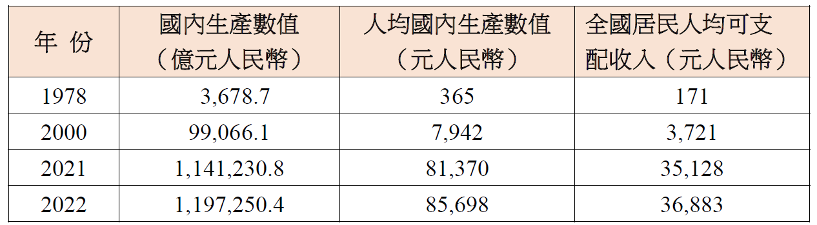
物質文明的進步：經濟發展數據
改革開放以來，中國經濟高速發展，以國內生產總值而言，現時穩居世界第二；但是人均國內生產總值，與美國等西方發達國家相比，仍有較大差距，需要繼續努力。
《中國統計年鑑》2023
https://www.stats.gov.cn/sj/ndsj/2023/indexch.htm

Slide 40
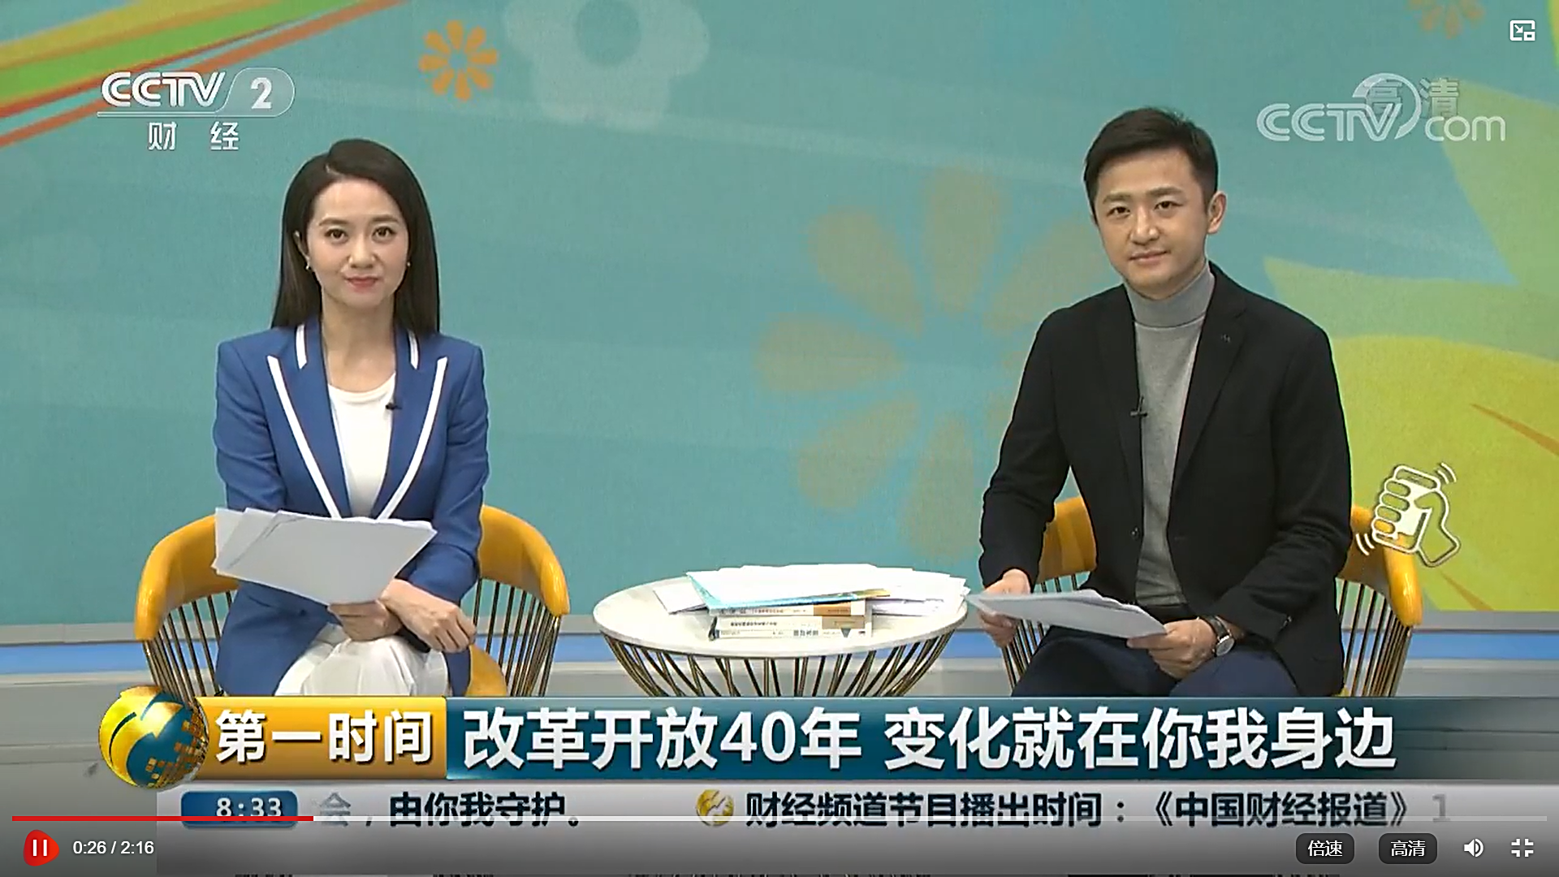

物質文明的進步：人民日常生活的變化
隨著國家經濟發展，人民收入增加，物質層面的生活素質得以提升，無論是住房、交通、購物、休閒生活等，都較改革開放前大有改善。
以下視頻訪問了不同年齡的市民，他們都提及了改革開放以來日常生活的變化，反映了物質文明的進步。
視頻：〈改革開放40年變化就在你我身邊〉
https://tv.cctv.com/2018/11/22/VIDEiMWDS
Vtb1mNOoqXjRYMO181122.shtml

Slide 41
精神文明的進步：文化事業的發展
圖書館既是公共文化服務體系的重要組成部分，亦是關乎精神文明發展的重要文化傳承載體。截至2021年年底，全國共有公共圖書館3,215間（全部免費開放），鄉鎮（街道）文化站4萬多間，村級綜合性文化服務中心57萬多間，農家書屋58萬間。
截至2021年底，全國博物館共有5,772間（90%以上免費開放），藏品數量4,665萬件/套，參觀人次74,850.45萬。博物館發展質量顯著提升，對於弘揚中華優秀傳統文化、構建公共文化服務體系、提升人民的精神生活、促進人類文明交流互鑒，都發揮了重要作用。
〈補齊公共圖書館發展短板〉http://theory.people.com.cn/BIG5/n1/2023/0111/c40531-32603982.html
〈博物館文化得到廣泛傳播〉http://cpc.people.com.cn/BIG5/n1/2022/0911/c64387-32523963.ht
〈我國博物館行業發展迅速〉https://bit.ly/4dboajR

Slide 42
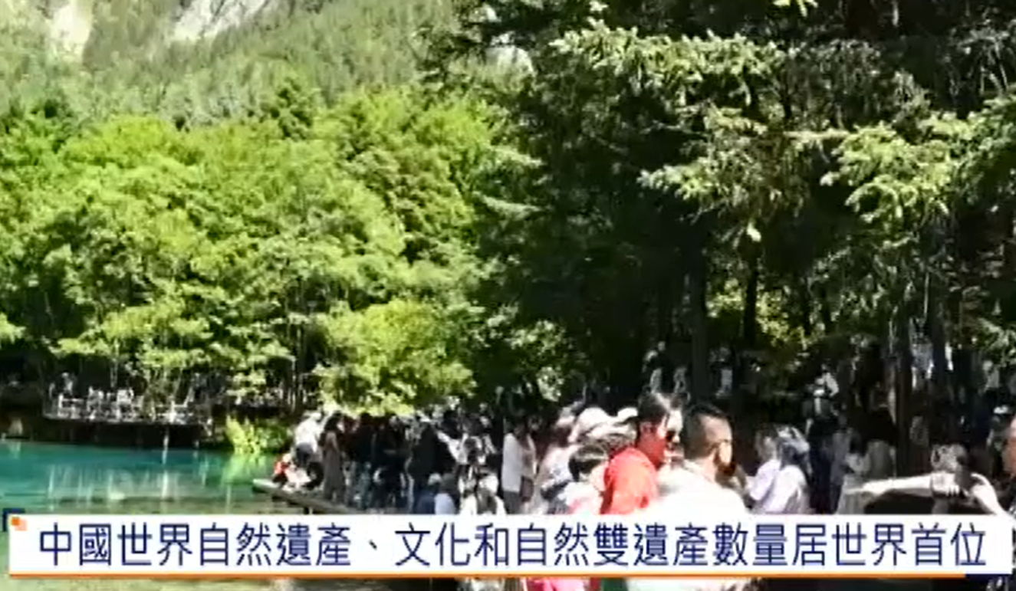

精神文明的進步：保育與傅承中華文化遺產
為了營造保護文化遺產的良好氛圍，提高民眾對文化遺產保護重要性的認識，國務院將每年6月的第二個星期六，定為「文化和自然遺產日」，每年都訂立不同主題及舉辦相關活動，2024年的主題為「保護傳承非遺 賡續歷史文脈 譜寫時代華章」。
截至2024年6月，中國世界遺產總數達57項，位居世界第二。其中，世界自然遺產14項，文化和自然雙遺產4項，這兩遺產的數目均居世界首位。在推動全球世界自然遺產事業發展、促進文明交流互鑒等方面，中國都有重要貢獻。
〈關於開展2024年「文化和自然遺產日」非遺宣傳展示活動的通知〉
https://zwgk.mct.gov.cn/zfxxgkml/fwzwhyc/202404/t20240429_952607.html
〈我國世界自然遺產、文化和自然雙遺產數量居世界首位〉
https://www.gov.cn/yaowen/liebiao/202406/content_6956330.htm
視頻：〈中國世界自然遺產、文化和自然雙
遺產數量居世界首位〉
https://news.now.com/home/international/player?
newsId=563695

Slide 43
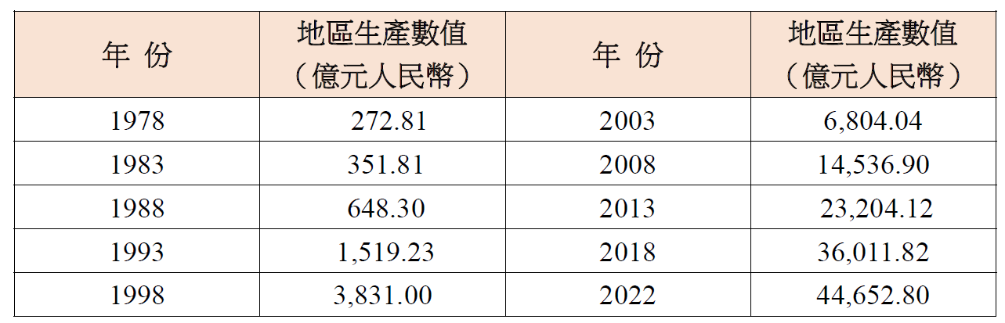
相關案例五：上海市的經濟及圖書館發展
自改革開放實施以來，上海市的地區生產總值不斷攀升。從1978年到2022年，數值增加了164倍。
〈上海市生產總值〉（1978-2022）
https://tjj.sh.gov.cn/tjnj/nj23.htm?d1=2023tjnj/C0301.htm

Slide 44
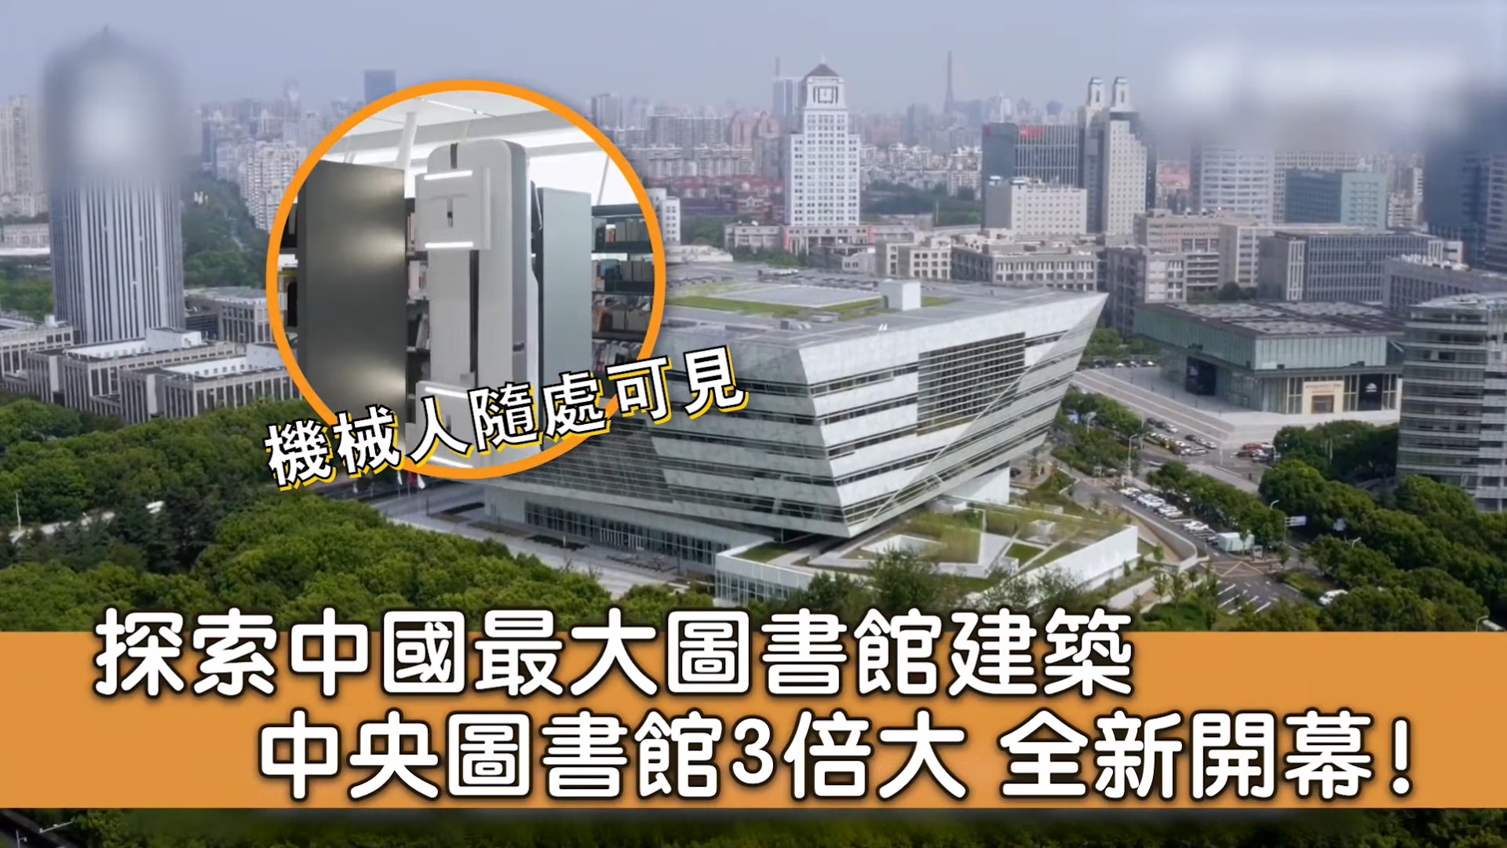

相關案例五：上海市的經濟及圖書館發展
公共圖書館是上海公共文化服務高品質發展的重要陣地和重要領域。截至2023年，上海共有公共圖書館239間。當中上海圖書館東館，提供面向大眾的多元化、主題化、體驗型的現代圖書館服務，努力打造成新一代的閱讀文化中心。
〈共239家！上海市各級公共圖書館名錄首次發布〉http://sh.people.com.cn/BIG5/n2/2023/0424/c350122-40390507.html
視頻：〈中國最大圖書館建築—上海圖書館東館〉
https://www.youtube.com/watch?v=5y33uniroig

Slide 45
配合案例五的課堂討論題目舉隅
上海市經濟發展，為當地市民帶來了哪些新的文化需求？這些需求如何促進了圖書館的發展？
上海市圖書館在服務對象、服務內容、服務方式等方面有哪些創新之處？這些創新如何滿足當地民眾的文化需求，以及體現精神文明建設的成果？
參照上海市的發展經驗，你認為「物質文明和精神文明相協調」的理念，對於推動中國現代化的發展，將會帶來哪些積極影響？

Slide 46
相關案例六：河南省蘭考縣發展民族樂器產業
琴、棋、書、畫，是自古以來中國文人整體素質的具體顯現。古琴藝術2003年入選聯合國教科文組織「人類口頭和非物質遺産代表作」。根據考古發掘資料，古琴作為一件樂器的形制，至遲到漢代已經發展完備。古琴的演奏藝術與風格，經過歷代琴師及文人的創造而不斷完善，一直延續至今，被視為中國歷史上最古老、藝術水準最高，最具民族精神和審美情趣的器樂演奏形式。
泡桐在我國是一種非常古老的樹種，先秦典籍《詩經》「椅桐梓漆，爰伐琴瑟」中的「桐」，就是泡桐，說明在數千年前，古人就已將泡桐作為製琴的重要原材料。從1960年代開始，河南省蘭考縣大量種植泡桐，以保護農田免受風沙吹襲。到了2020年代，蘭考縣的泡桐種植面積已達20萬畝。
〈古琴藝術〉https://www.ihchina.cn/project_details/12484/
〈焦裕祿與泡桐樹的故事〉https://bit.ly/4gXyzRR

Slide 47
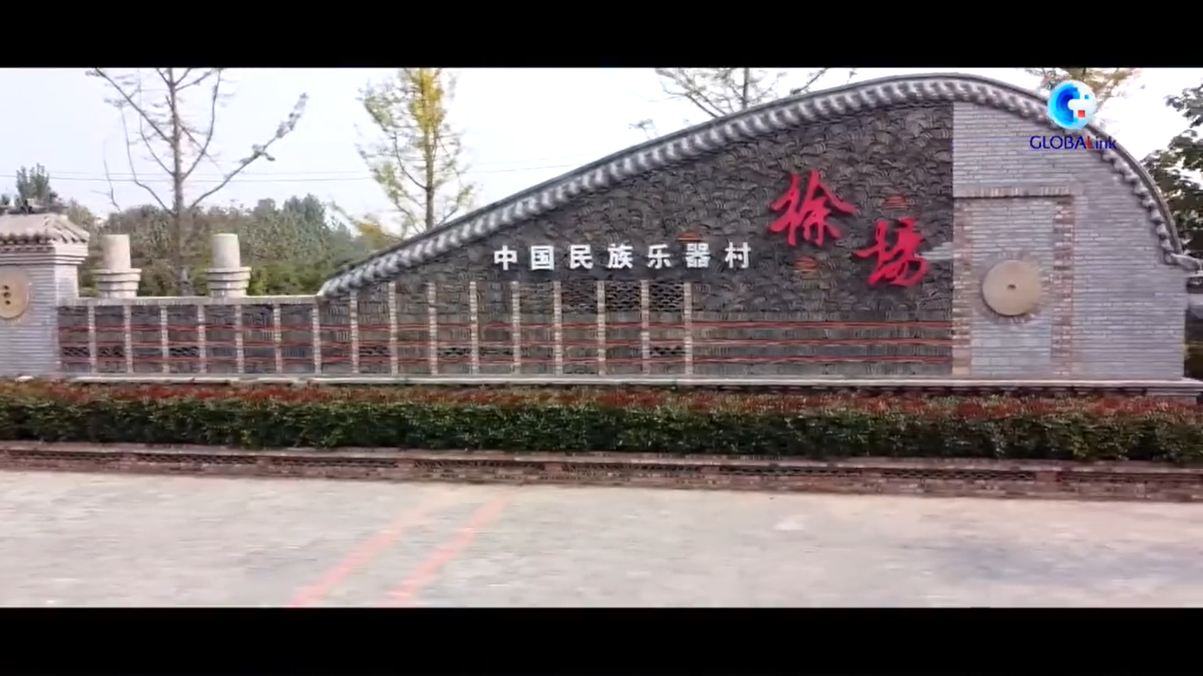

相關案例六：河南省蘭考縣發展民族樂器產業
河南省蘭考縣本來以農業為主要生產活動，早年在該縣所種植的泡桐樹，是作為防風固沙、保護農田的用途；其後當生態環境好轉後，泡桐樹成為製作民族樂器的原材料，由此興起了製作民族樂器工業，是當地支柱產業之一。
截至2022年，蘭考縣共有各類民族樂器及配件生產企業287家，從業人員約2萬人，年產樂器70萬台（把），音板及配件500萬套，產品產量佔全國市場份額的33%。
〈依靠泡桐種植發展民族樂器產業，河南蘭考堌陽鎮—泡桐花開 琴聲悠揚〉
http://paper.people.com.cn/rmrb/html/2023-11/22/nw.D110000renmrb_20231122_1-07.htm
〈「泡桐經濟」興蘭考（走進縣城看發展）〉
http://finance.people.com.cn/BIG5/n1/2022/0904/c1004-32518753.html
視頻：〈解碼中國式現代化：物質文明和精神文
明相協調的現代化〉（片段：0:32-2:24）
https://www.youtube.com/watch?v=5y33uniroig

Slide 48
配合案例六的課堂討論題目舉隅
河南省蘭考縣從農業轉型生產民族樂器，提升了物質生活水平。這個轉型過程如何體現了資源可持續利用，並同時傳承和弘揚中華傳統文化？
河南省蘭考縣村民在製作傳統樂器的過程中，逐漸增加對於傳統樂器的認識。這對於培養年輕一代的保育文化遺產的意識和提升文化自信，會有甚麼幫助？
綜合而言，你認為河南省蘭考縣發展民族樂器產業的歷程，如何體現促進物質文明與精神文明協調發展的中國式現代化的特色？

Slide 49
4. 人與自然和諧共生的現代化
人與自然是生命共同體，無止境地向自然索取甚至破壞自然必然會遭到大自然的報復。我們堅持可持續發展，堅持節約優先、保護優先、自然恢復為主的方針，像保護眼睛一樣保護自然和生態環境，堅定不移走生產發展、生活富裕、生態良好的文明發展道路，實現中華民族永續發展。
特
色
簡
介
〈習近平：高舉中國特色社會主義偉大旗幟 為全面建設社會主義現代化國家而團結奮鬥—在中國共產黨第二十次全國代表大會上的報告〉
https://www.gov.cn/xinwen/2022-10/25/content_5721685.htm

Slide 50
「人與自然和諧共生」的要點
生態文明建設：
  強調生態文明作為現代化的重要組成部分，認為經濟發展不應以犧牲環境為代價。這包括推動綠色經濟、發展可再生能源，以及加強環境保護政策。
  國家在2017年首次發布「綠色發展指數」，綜合考慮了公眾對環境品質的期盼、環境指標的可行可達、經濟社會的可承受等多方因素，以及我國人口高密度、產業高強度的客觀情況等因素。
  2021年，中國經濟綠色發展指數為70.12，較「十三五」規劃初期提高了32.2%。
〈官方首次發佈綠色發展指數意義重大〉
https://www.gov.cn/xinwen/2017-12/26/content_5250393.htm
〈報告顯示：2021年我國經濟綠色發展指數較「十三五」初期提高32.2%〉
http://finance.people.com.cn/BIG5/n1/2022/1218/c1004-32589144.html

Slide 51
「人與自然和諧共生」的要點
制訂生態保護政策
  實施各種生態保護政策和生態系統修復工程，例如建立自然保護區、推動生態恢復項目、強化生態環境法規。以下為相關數據：
    2021年，中國宣佈正式設立首批5個國家公園，總面積23萬平方公里，面積與英國國土相若。
    我國90%的陸地生態系統類型，以及74%的國家重點保護野生動植物種群得到有效保護。
    2024年，中國濕地面積達5,635萬公頃，位居亞洲第一，世界第四。
〈與多樣生物「相擁」：中國努力促進人與自然和諧共生〉https://bit.ly/3XIWxKd
〈中國生物多樣性保護成果豐碩〉 https://bit.ly/3XvjAaf
〈中國濕地面積達5635萬公頃，居亞洲第一，世界第四〉https://bit.ly/3ZrLXsC

Slide 52
「人與自然和諧共生」的要點
推動可持續發展
  重視自然資源的可持續利用，並推動低碳經濟的發展，強調在經濟增長的同時，減少對自然資源的消耗和環境的污染。例如中國現時在建風能及太陽能發電廠的發電總量，幾乎是全球其他地區總數的兩倍，居於全球可再生能源生產領域的領先地位。
  2015年以來，中國以年均3.2%的能源消費增速支撐了年均5.7%的經濟增長；2022年，萬元國內生產總值能耗較2015年下降15.5%，是全球能耗強度降低最快的國家之一。
〈中國風能太陽能發電總量近全球兩倍〉
https://www.tkww.hk/a/202407/12/AP66908c9fe4b05198068cf989.html
〈中國落實2030年可持續發展議程進展報告（2023）〉 https://bit.ly/3zt0dGD

Slide 53
國家主席習近平的「兩山論」
2005年8月，時任浙江省委書記習近平在余村考察時強調「綠水青山就是金山銀山」（「兩山論」），這個重視生態文明的理念，其後成為國家推進生態文明指導思想。以下摘取習近平主席的相關論述：
  我們追求人與自然的和諧，經濟與社會的和諧。……如果能夠把(浙江省)這些生態環境優勢轉化為生態農業、生態工業、生態旅遊等生態經濟優勢，那麼綠水青山就變成了金山銀山。
  建設生態文明是關係人民福祉、關係民族未來的大計。……寧要綠水青山，不要金山銀山，而且綠水青山就是金山銀山。我們絕不能以犧牲生態環境為代價換取經濟的一時發展。我們提出了建設生態文明、建設美麗中國的戰略任務，給子孫留下天藍、地綠、水淨的美好家園。
習近平〈綠水青山也是金山銀山〉，《之江新語》（香港：三聯書店，2020年12 月，第176 頁。
〈習近平在哈薩克納劄爾巴耶夫大學發表重要演講〉
https://www.gov.cn/govweb/ldhd/2013-09/07/content_2483425.htm

Slide 54
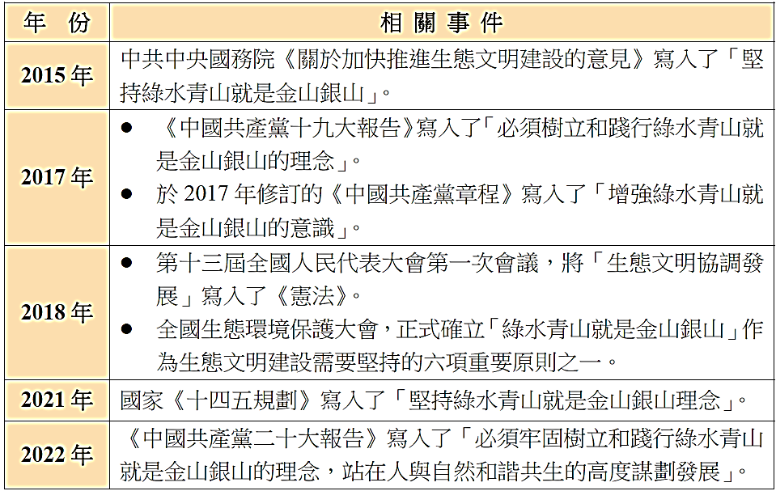
「兩山論」成為國家推進生態文明指導思想的歷程
〈學與教工作紙設計：「綠水青山就是金山銀山」：以浙江省余村發展鄉村旅遊為例〉
https://cs.edb.edcity.hk/tc/lt_resources_for_ts_cs.php?filename=lt2_t3t3_1_c

Slide 55


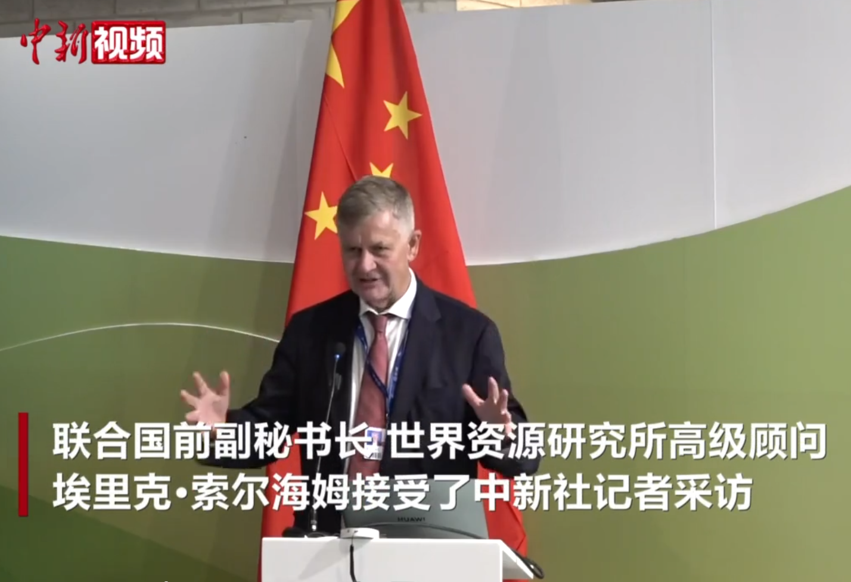

中國在保護環境方面取得的成就及擔當相應責任
視頻：〈建設「美麗中國」 生態保育
從哪些方面著手？〉
https://youtu.be/3gJBlCLlVwo
視頻：〈聯合國前副秘書長：中國
在抗擊污染中取得巨大勝利〉
https://youtu.be/3gJBlCLlVwo

Slide 56
相關案例七：三北防護林體系建設工程
三北防護林體系建設工程，簡稱三北工程，是指在中國三北地區（西北、華北和東北）建設的大型人工林業生態工程。工程規劃分八期進行，預計2050年完成。工程建設範圍囊括了三北地區13個省、市、自治區的725個縣，總面積435.8萬平方公裡，佔我國國土總面積的45%。
工程自1978年展開以來，截至2020年，累計完成造林保存面積3174.29萬公頃，工程區森林覆蓋率由1977年的5.05%提高到2020年的13.84%，在中國北疆築起了一道抵禦風沙、保持水土、護農促牧的綠色長城，並取得了巨大生態、經濟、社會效益，為促進三北地區人與自然和諧共生作出重貢獻，同時亦成為全球生態治理的成功典範。
〈三北防護林體系建設工程簡介〉http://www.forestry.gov.cn/c/sbj/gcjj/501731.jhtml
〈三北防護林體系建設工程總體規劃〉http://www.forestry.gov.cn/c/sbj/gcgh/355834.jhtml

Slide 57
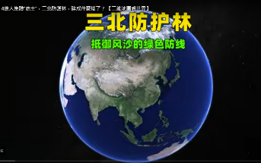

相關案例七：三北防護林體系建設工程
三北防護林體系建設工程取得的效益
  生態效益：自然生態系統惡化趨勢得到基本遏制，風沙危害得到有效緩解，水土流失得到有效治理，護農促牧屏障日益完備。
  經濟效益：特色林果業和林下經濟初具規模，綠色富民產業助力脫貧攻堅，取得顯著成效。
  社會效益：通過道路綠化、城鄉美化亮化等方式，令生態文化日益豐富，人居環境得到極大改善。
〈「三北工程」五期評估結果公布〉 http://finance.people.com.cn/BIG5/n1/2022/0728/c1004-32488529.html
視頻：〈三北防護林，建成什麼樣了？〉
https://www.youtube.com/watch?v=b_2so
FM9M20

Slide 58
配合案例七的課堂討論題目舉隅
三北防護林工程如何通過建立防風林帶來減少沙漠化和水土流失？這些措施對當地社區的生活和生計有何影響？
三北防護林工程在推進農業可持續發展方面有哪些具體措施？這些措施如何促進經濟增長與生態保護的平衡？
綜合而言，三北防護林工程怎樣體現「人與自然和諧共生的現代化」的特色？該項工程對於促進中國走向現代化又有哪些幫助？

Slide 59
相關案例八：浙江余村發展鄉村旅遊
余村距離杭州市約70公里，面積約5平方公里，近年積極發展鄉村旅遊，於2022年接待遊客約70萬人次。
1980-90年代，余村以發展礦產業為主，但生態環境卻備受破壞，村民身體健康亦大受影響，在2003年決定關停高污染產業。此舉令到余村的集體經濟收入大減，必須另謀發展的途徑。
2005年8月，時任浙江省委書記習近平，前往余村考察時提到「綠水青山就是金山銀山」的理念，肯定當地關停高污染產業的決定。余村其後決定整治環境，朝著鄉村旅遊的方向發展，深受內地遊客歡迎。
〈湖州市余村發展鄉村生態旅遊 去年接待70萬人次旅客〉
https://news.rthk.hk/rthk/ch/component/k2/1718717-20230917.htm
〈浙江安吉餘村：開拓共同富裕的「綠水青山路」
https://www.mct.gov.cn/whzx/qgwhxxlb/zj/202302/t20230214_939092.htm

Slide 60


相關案例八：浙江余村發展鄉村旅遊
2021年12月2日，聯合國世界旅遊組織第24屆全體大會在西班牙馬德里舉行，余村從75個國家的170條申請鄉村中脫穎而出，成功入選首批聯合國世界旅遊組織「最佳旅遊鄉村」名單，大大提高了浙江省在鄉村旅遊方面的國際影響力。
余村於2020年的國民生產總值近1億元人民幣，其中七成來自旅遊業，令余村實現了旅遊發展和生態保護的平衡，推動環境可持續發展。
〈湖州餘村獲評世界最佳旅遊鄉村〉
http://zj.people.com.cn/BIG5/n2/2021/1204/c186327-35035779.html
視頻：〈無價之保：綠水青山就是金山
銀山？〉（觀看片段：0:40-6:19）
https://www.youtube.com/watch?app=
desktop&v=8O_I_bJpzNU

Slide 61
配合案例八的課堂討論題目舉隅
余村在經濟發展與生態保護之間的有哪些具體的舉措？這些舉措如何體現習近平主席提出的「綠水青山就是金山銀山」的理念？
余村入選聯合國世界旅遊組織「最佳旅遊鄉村」名單，如何幫助余村提升其國際知名度，並吸引更多國內外遊客來訪，進一步促進當地經濟發展和提升人民生活水準？
余村的案例對其他農村地區在生態治理和可持續發展方面有哪些借鑒意義，從而對於推動中國式現代化帶來正面影響？

Slide 62
5. 走和平發展道路的現代化
我國不走一些國家通過戰爭、殖民、掠奪等方式實現現代化的老路，那種損人利己、充滿血腥罪惡的老路給廣大發展中國家人民帶來深重苦難。我們堅定站在歷史正確的一邊、站在人類文明進步的一邊，高舉和平、發展、合作、共贏旗幟，在堅定維護世界和平與發展中謀求自身發展，又以自身發展更好維護世界和平與發展。
特
色
簡
介
〈習近平：高舉中國特色社會主義偉大旗幟 為全面建設社會主義現代化國家而團結奮鬥—在中國共產黨第二十次全國代表大會上的報告〉
https://www.gov.cn/xinwen/2022-10/25/content_5721685.htm

Slide 63
「走和平發展道路」的內涵
傳承中華民族愛好和平，重視和睦和諧的理念
  中華民族熱愛和平，強調追求和睦與和諧。從「以和為貴」、「和而不同」的處世原則；再進而強調「國雖大，好戰必亡」、「化干戈為玉帛」的治國理念，顯示走和平發展的道路是中華文化的傳統。
走和平發展道路是中國人民的選擇與願望
  1953年，國務院總理周恩來提出和平共處五項原則。改革開放後，國家領導人鄧小平指出「和平與發展是當代世界的主題」。2013年，國家主席習近平推動構建人類命運共同體，體現了中國對於在國際社會促進和平合作發展的重視。
〈突出特徵：中國式現代化是走和平發展道路的現代化〉 https://bit.ly/3z8IwMI
〈中國式現代化是走和平發展道路的現代化〉https://bit.ly/4gu0UjC

Slide 64
「走和平發展道路」的內涵
推動各國共同走和平發展道路
  中國的和平發展同世界的和平發展緊密相連，既為我國和平發展爭取更多外部理解和支持，又凝聚國際社會致力於和平發展的共識和力量，令我國走和平發展道路有更加廣闊的空間。
為促進共同發展作出中國貢獻
  中國奉行互利共贏的開放戰略，讓發展成果更好地惠及各國人民。例如中國提出共建「一帶一路」倡議，攜手各方打造當今世界範圍最廣、規模最大的國際合作平台。此外，中國舉辦國際進口博覽會，與世界各國分享發展機遇。
〈深刻認識走和平發展道路的中國式現代化〉https://bit.ly/3TTEwa3
〈保持現代化進程的持續性〉 http://theory.people.com.cn/n1/2023/0907/c40531-40072351.html

Slide 65
「構建人類命運共同體」的理念
2013年，國家主席習近平主席提出構建人類命運共同體理念，強調每個民族、每個國家、每個人的前途命運都緊緊聯繫在一起，應該風雨同舟，榮辱與共，努力推動建設持久和平、普遍安全、共同繁榮、開放包容、清潔美麗的世界，把各國人民對美好生活的嚮往變成現實。
中國堅持走和平發展道路，也希望其他國家共同走和平發展道路。只有大家都走和平發展道路，國與國才能和平相處，構建人類命運共同體才有希望。
〈《攜手構建人類命運共同體：中國的倡議與行動》白皮書〉
https://www.gov.cn/zhengce/202309/content_6906335.htm

Slide 66
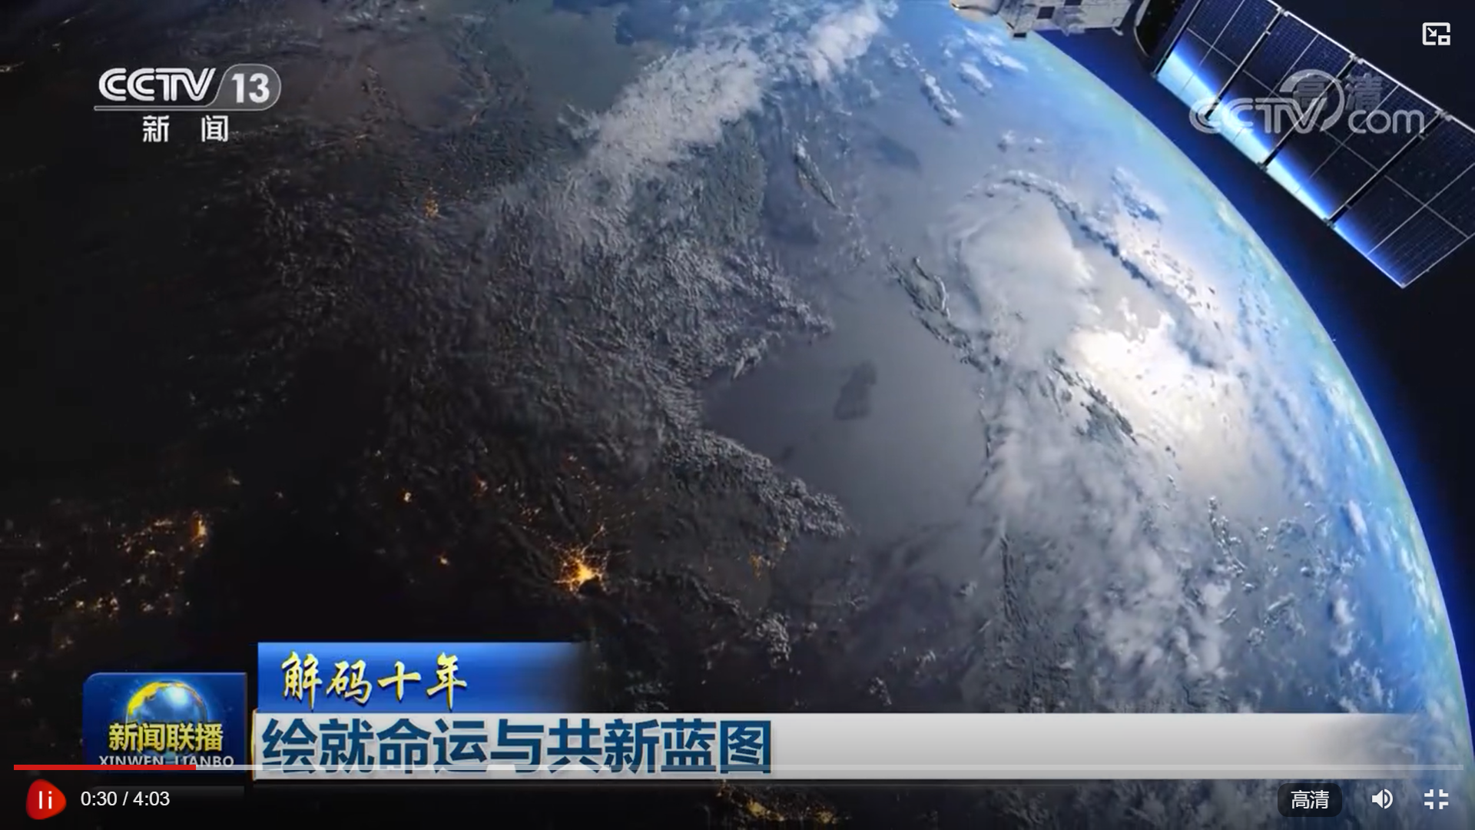

「構建人類命運共同體」的理念
「走和平發展道路的現代化」和「構建人類命運共同體」，兩者關係密切，共同體現了中國在當前全球化時代對於和平、發展和合作的重視。當前全球面對多重挑戰，各國必須攜手合作，互相支持，才可共同解決氣候變化、公共衛生等全球性問題。
以下視頻，顯示中國推動構建人類命運共同體的行動
視頻：〈解碼十年：繪就命運與共
新藍圖〉
https://bit.ly/3ZnRXlR

Slide 67
相關案例九：中國援建中老鐵路
老撾是位於東南亞的內陸國家，在2016年以前，該國只有一條3.5公里長、僅連接至泰國的鐵路，其道路網絡落後，同時缺乏開發新基礎設施的資金。2016年，老撾與中國簽署協議，在「一帶一路」框架下興建中老鐵路，連接中國昆明與老撾首都萬象，期望將老撾由「陸鎖國」變成「陸聯國」
中老鐵路是「一帶一路」倡議的標誌性工程，全長1,035公里。於2021年12月3日開通運營，並成爲了創造經濟發展新機遇的「黃金通道」。以2024年為例，截至7月中旬中老鐵路進出口貨物達302.72萬噸、貨值101.97億元人民幣，進出境旅客超12.67萬人次。呈現客貨兩旺態勢，為沿線經濟社會發展注入了新活力。
〈「一帶一路」成功故事：中老鐵路持續沿正軌推進〉 https://research.hktdc.com/tc/article/MTU1NTUzNTAwOQ
〈2024年以來中老鐵路進出口貨物超300萬噸〉 https://m.chinanews.com/wap/detail/cht/zw/10252944.shtml

Slide 68
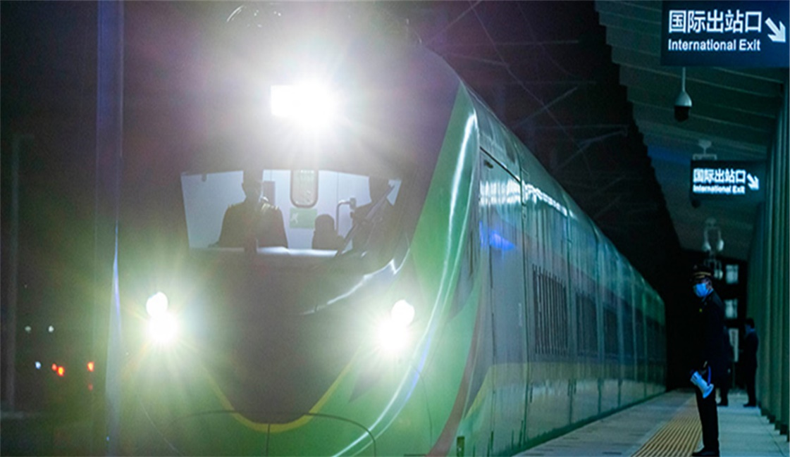

相關案例九：中國援建中老鐵路
老撾總理表示，中老鐵路促進沿線地區互聯互通，便利民眾出行，有利商品生產出口，吸引大量遊客，對於提升區域經貿往來和推動沿線經濟繁榮，都發揮了巨大的作用。
老撾國立大學校長表示，中老鐵路成功運行是「一帶一路」互聯互通的亞太實踐，為老撾年輕人創造了更多工作機會，帶來巨大福祉。
〈中老鐵路，取得經濟社會效益雙豐收〉
http://cpc.people.com.cn/BIG5/n1/2024/0302/c64387-40187295.html
〈「一帶一路」互聯互通與攜手構建中老命運共同體高端論壇在老撾舉行〉
http://fec.mofcom.gov.cn/article/xgzx/xgzxfwydyl/202311/20231103453536.shtml
視頻：〈中老鐵路綠巨人〉
https://www.youtube.com/watch?app=
desktop&v=8O_I_bJpzNU

Slide 69
配合案例九的課堂討論題目舉隅
中老鐵路對老撾及周邊地區的經濟和社會發展帶來哪些影響？這些影響如何有助當地居民提升生活素質？
中老鐵路作為「一帶一路」倡議的標誌性工程，怎樣促進區域內國家之間的合作與交流，以及在哪些方面反映習近平主席提出的「構建人類命運共同體」的理念？
中老鐵路的建設如何反映中國在國際事務中實踐走和平發展道路的現代化的目標？落實這些目標，對於提升中國在國際社會的影響力，又會帶來甚麼幫助？

Slide 70
相關案例十：向國際社會提供新冠疫苗
新冠疫情自2019年底爆發以來，給全球公共衞生和經濟發展帶來巨大衝擊。新冠肺炎疫情再次證明，人類社會是命運共同體。中國同世界守望相助，及時分享抗疫經驗，馳援他國抗疫物資，積極開展抗疫國際合作。
中國在努力做好自身疫情防控的同時，竭盡所能為國際社會提供幫助。中國向153個國家和15個國際組織提供抗疫物資，中國最早承諾將新冠疫苗作為全球公共產品，率先支援疫苗研發智慧財產權豁免，最早向發展中國家開展疫苗生產合作。
截至2022年底，中國已向120多個國家和國際組織供應超過22億劑新冠疫苗，為彌合全球「免疫鴻溝」注入強大動力。
〈中國抗疫的世界貢獻〉http://www.news.cn/world/2023-01/20/c_1129304894.htm

Slide 71
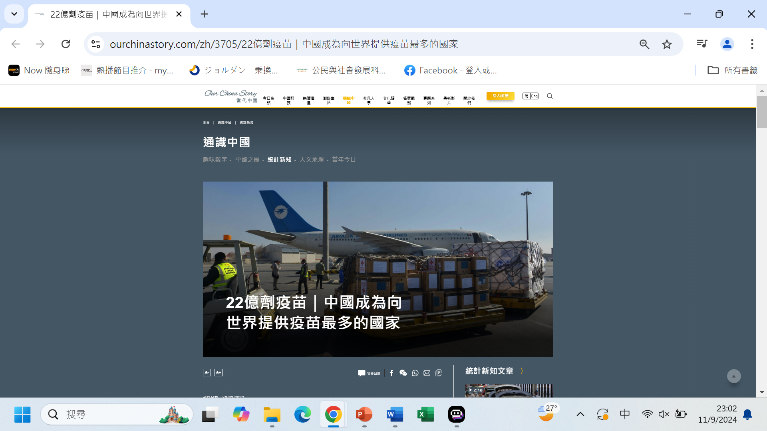

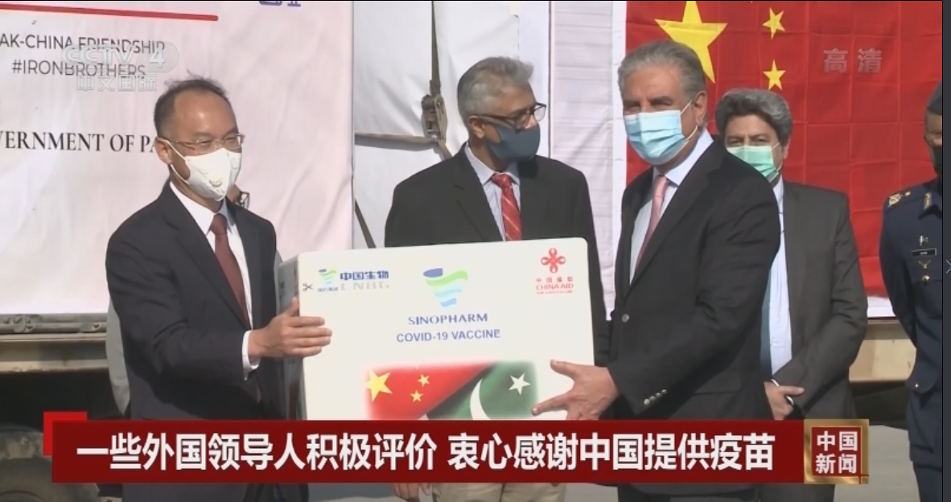

相關案例十：向國際社會提供新冠疫苗
以下兩段視頻介紹中國向國際社會提供新冠疫苗的情況，以及部分國家的領導人衷心感謝中國提供疫苗的行動。
視頻：〈中國對外提供疫苗全球最多
超過「22億」劑〉
https://www.youtube.com/watch?v=erJ
c1Mlrfys
視頻：〈一些外國領導人積極評
價衷心感謝中國提供疫苗〉
https://tv.cctv.cn/2021/02/10/VIDE
3u00P7wjGDkl7ZD5VpI9210210.shtml

Slide 72
配合案例十的課堂討論題目舉隅
中國向國際社會提供新冠疫苗的行動如何體現其對全球公共衞生責任的承擔？對於促進全球公共衞生的發展，又有哪些幫助？
在全球抗疫過程中，中國如何與其他國家分享疫苗研發和製造技術？對於加強全球合作對抗疫情，以至全球公共衞生的發展，又有哪些促進作用？
中國向國際社會提供疫苗的行動，對於提升中國的軟實力帶來哪些積極作用？此舉又在哪些方面反映中國走和平發展道路的現代化的理念？

Slide 73
丙.總結：
實現中國式現代化對於國家的影響

Slide 74
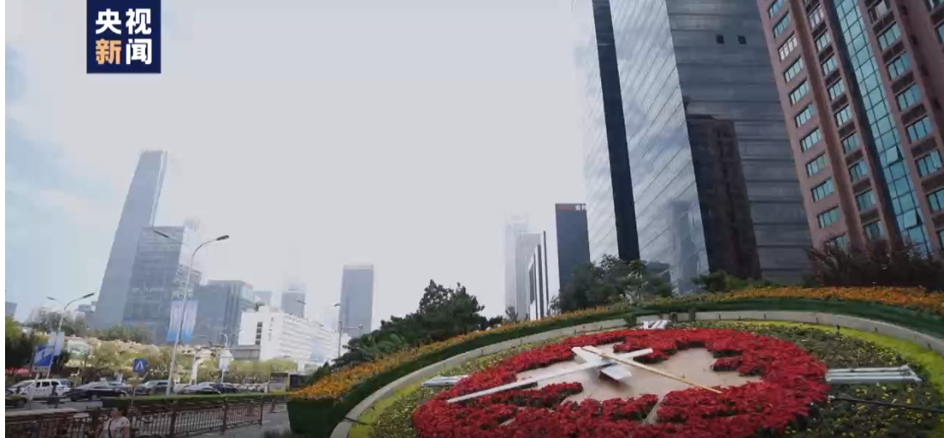

以下視頻概述自2013年以來，中國式現代化的發展歷程及成就
視頻：〈譜寫中國式現代化嶄新篇章〉
http://cpc.people.com.cn/BIG5/n1/2024/0717/c459156-40279716.html

Slide 75
中國式現代化涵蓋了政治、經濟、文化、社會和生態文明等各個方面，這種範圍全面的現代化，確保國家得以保持均衡和可持續性的發展，並且全面提升人民的生活素質。
中國堅持和平發展道路，有利於營造良好的國際環境，促進全球合作與共同繁榮，達到互利共贏的效果。
中國式現代提供了一種新的發展模式，展示了兼顧國情而實現現代化的可能。例如中國龐大的人口規模走現代化經驗，可以為應對氣候變化、資源短缺等全球性問題，提供寶貴經驗。
總括而言，中國式現代化不僅適合中國自身的發展需要，也為全球發展提供了新的思路和方案，對於中國和世界的可持續發展，具有深遠的積極意義。

Slide 76
完

Slide 77
使 用 指 引
本資源以教師為對象，提供與高中公民科相關的知識內容，方便教師備課與授課。
本資源所提供的資料、視頻、相片、圖片、思考問題與建議答案等可作多用途使用，如教師課堂教學材料、課程規劃和學與教的參考、學生課業等。教師應配合《公民與社會發展科課程及評估指引》(中四至中六)（2021）(下稱《指引》)，按學生學習多樣性、課堂教學、評估需要等予以調整，作出合適處理。
就本資源的內容，教師可提供適切的補充或安排學生預習/延伸學習，加深學生對資料和課題的認識。
教師可以按照公民科課程理念與宗旨，選取其他正確可信、客觀持平的學與教資源，以助學生建立穩固的知識基礎，培養正面價值觀和積極的態度，以及提升慎思明辨、解難等思考能力和不同共通能力。
部分資料或因版權問題而未能讓教師即時瀏覽或下載，但已提供相關網址，請自行上網瀏覽。
部分資料可能在教師使用時已有更新，請瀏覽相關網上資源，以取得最新資料。
請同時參閱《指引》以瞭解公民科的學與教要求與其他安排。

